Slide 1
Современная медицинская техника для домашнего использования
Директор по маркетингу
Андрей Гапуленко

Slide 2
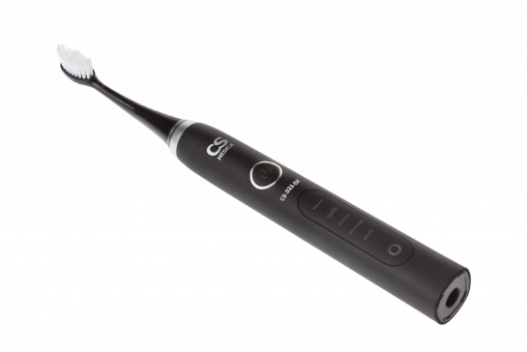
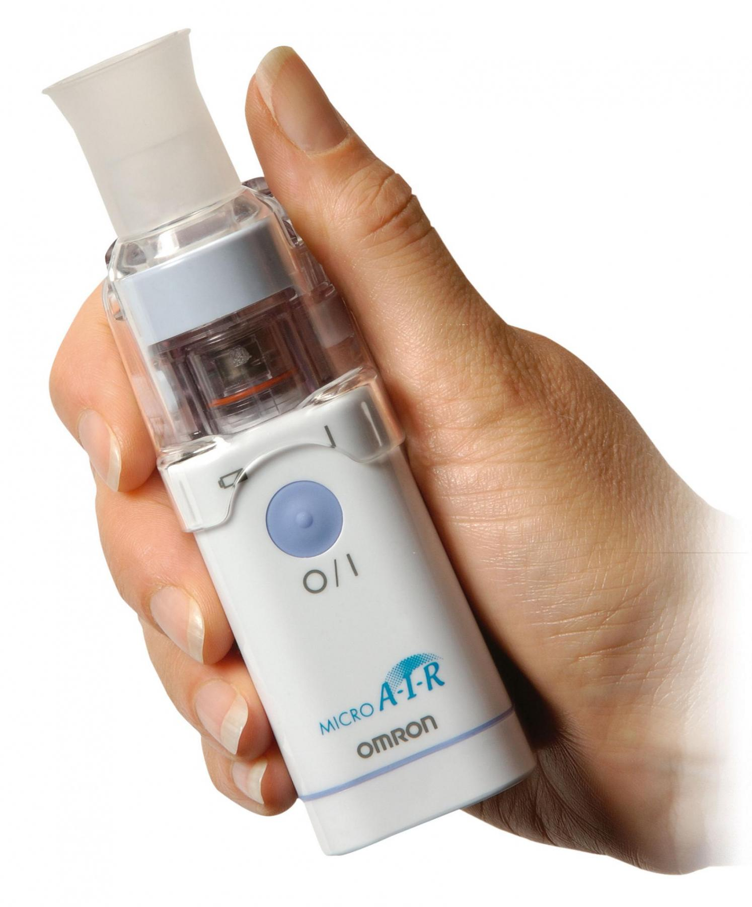
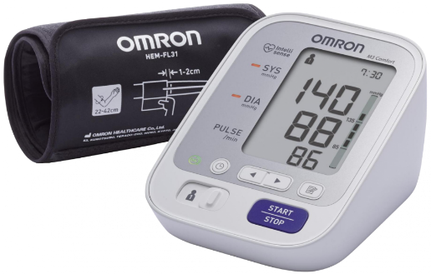

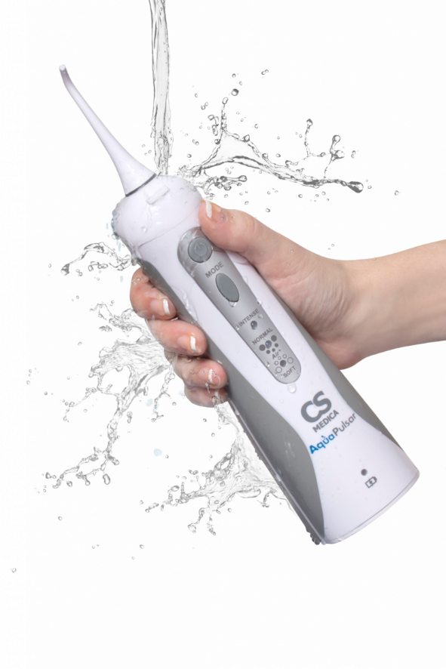
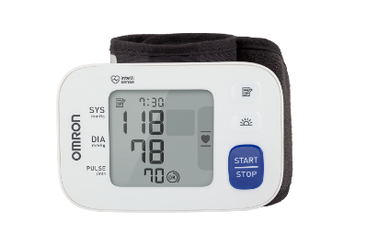



Slide 3
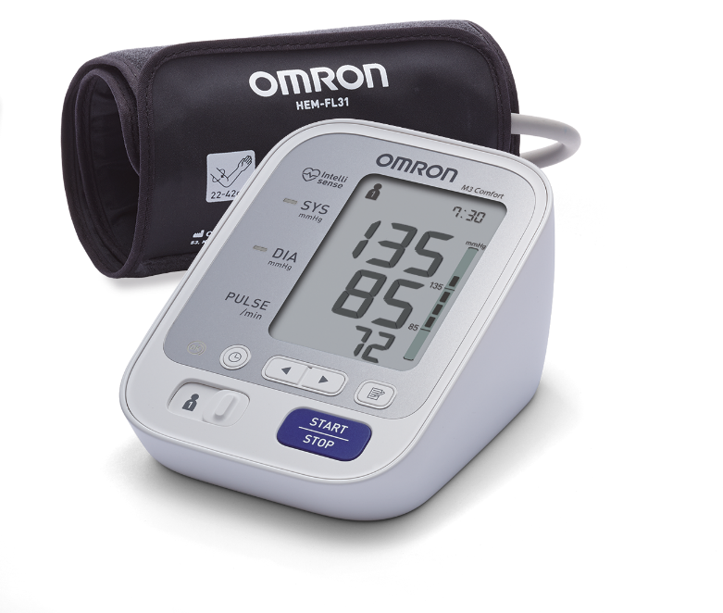
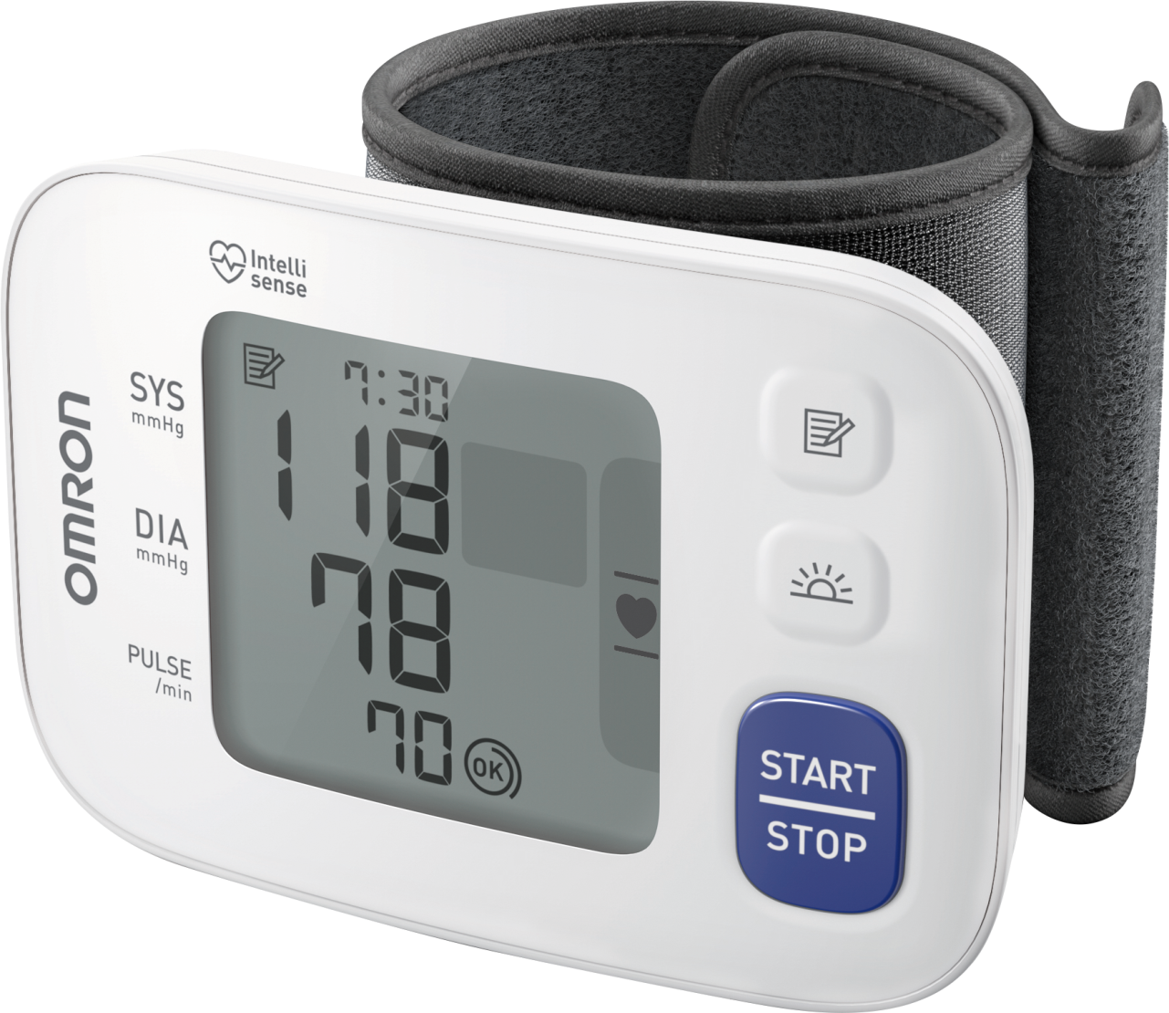
КОНТРОЛЬ АРТЕРИАЛЬНОГО ДАВЛЕНИЯ

Slide 4

НЕ ВСЕ ТОНОМЕТРЫ ОДИНАКОВЫ
9 из 10 кардиологов Европы и России рекомендуют своим пациентам тонометры OMRON

Slide 5
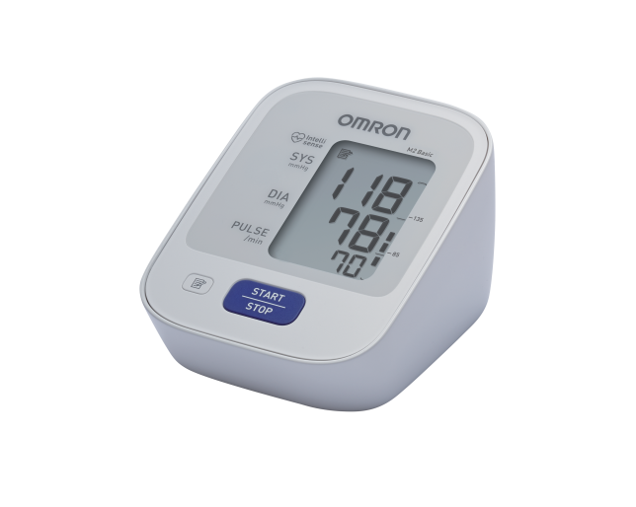
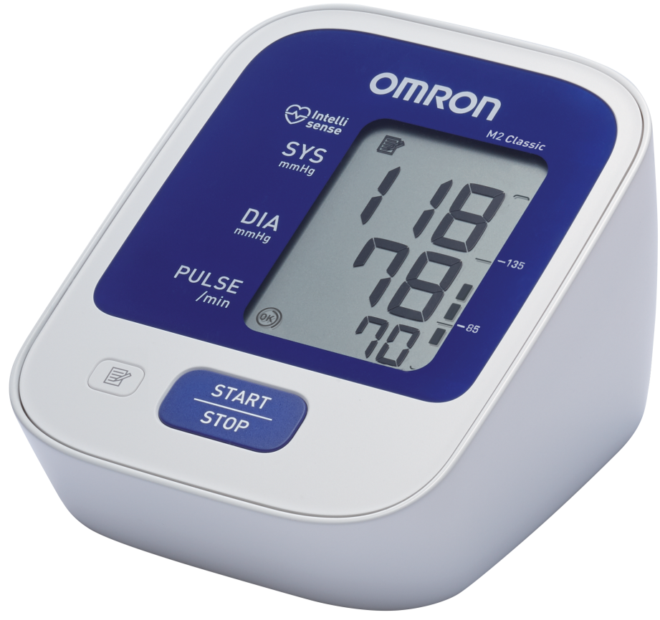
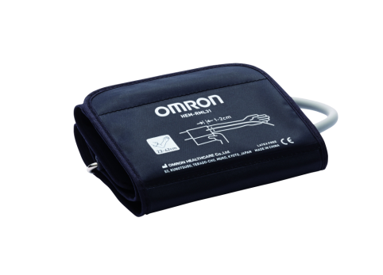

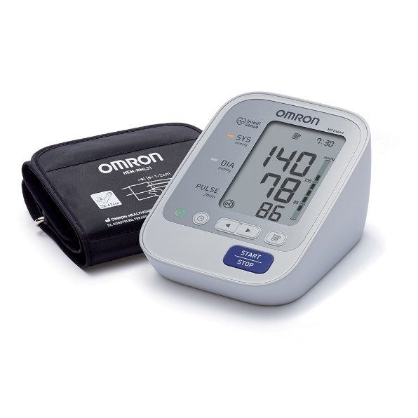
РЕШЕНИЕ:
КОНТРОЛЬ АРТЕРИАЛЬНОГО ДАВЛЕНИЯ
М2 Basic
М2 Classic
АВТОМАТИЧЕСКИЕ ТОНОМЕТРЫ НА ПЛЕЧО
М3 Comfort
М3 Expert

Slide 6
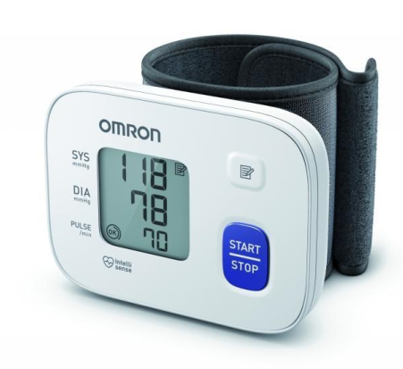

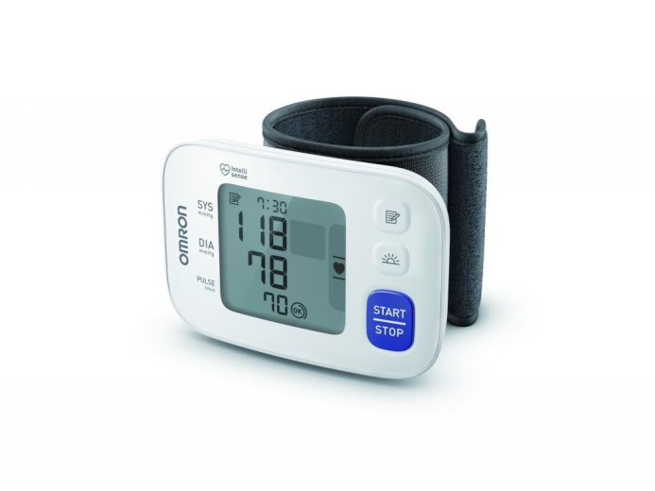
КОНТРОЛЬ АРТЕРИАЛЬНОГО ДАВЛЕНИЯ
АВТОМАТИЧЕСКИЕ ТОНОМЕТРЫ НА ЗАПЯСТЬЕ
RS1
RS2
RS 3

Slide 7







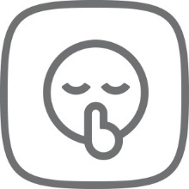
КОНТРОЛЬ АРТЕРИАЛЬНОГО ДАВЛЕНИЯ
АВТОМАТИЧЕСКИЕ ТОНОМЕТРЫ НА ЗАПЯСТЬЕ

Slide 8
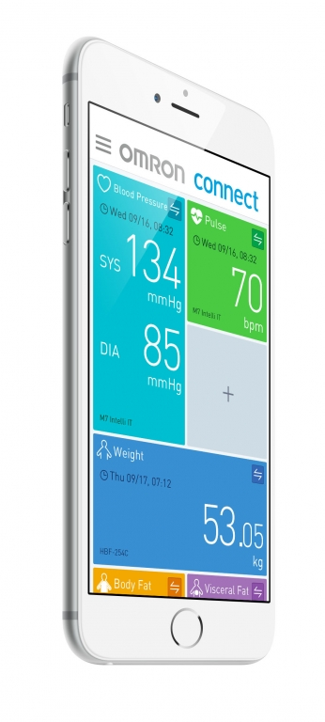

КОНТРОЛЬ ЗА АРТЕРИАЛЬНЫМ ДАВЛЕНИЕМ
ПРИЛОЖЕНИЕ
OMRON CONNECT
Технология оптического распознавания символов OCR (optical character recognition)

Slide 9
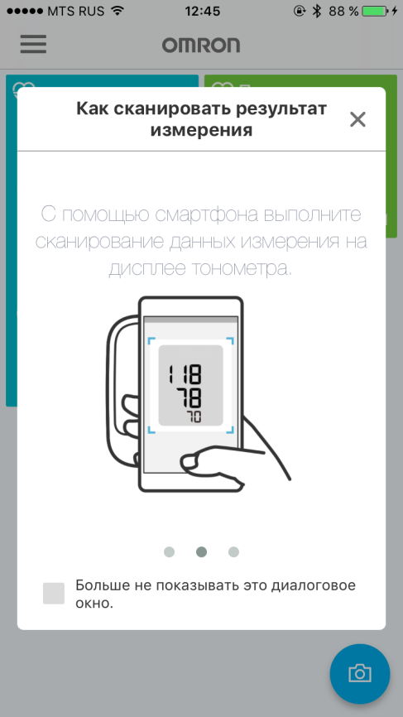
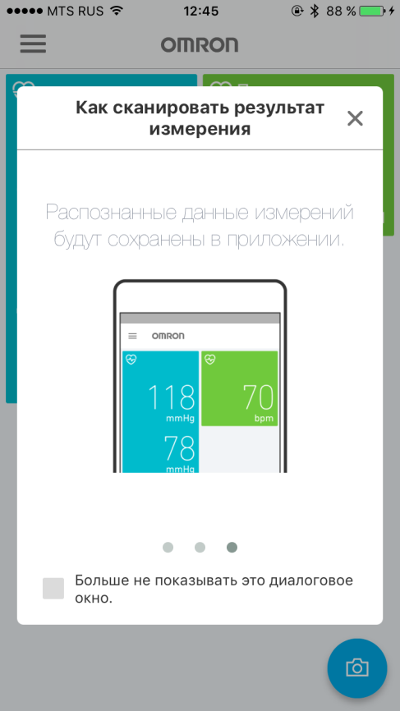
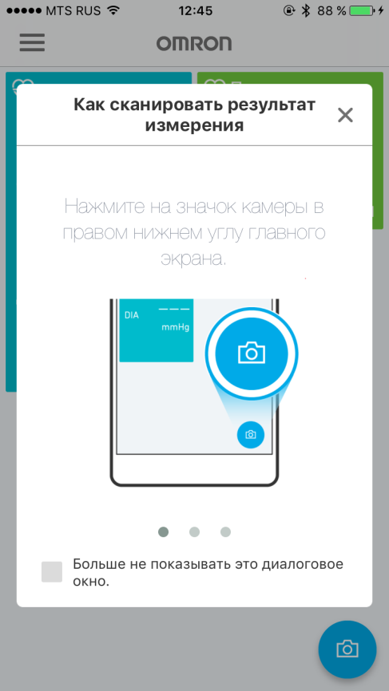
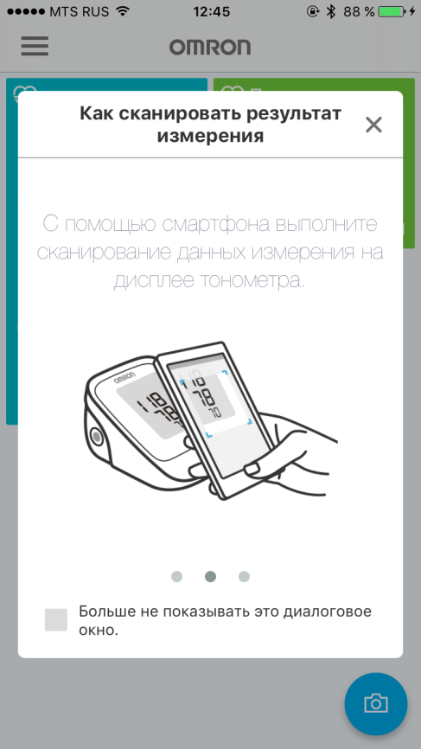
КОНТРОЛЬ ЗА АРТЕРИАЛЬНЫМ ДАВЛЕНИЕМ

Slide 10
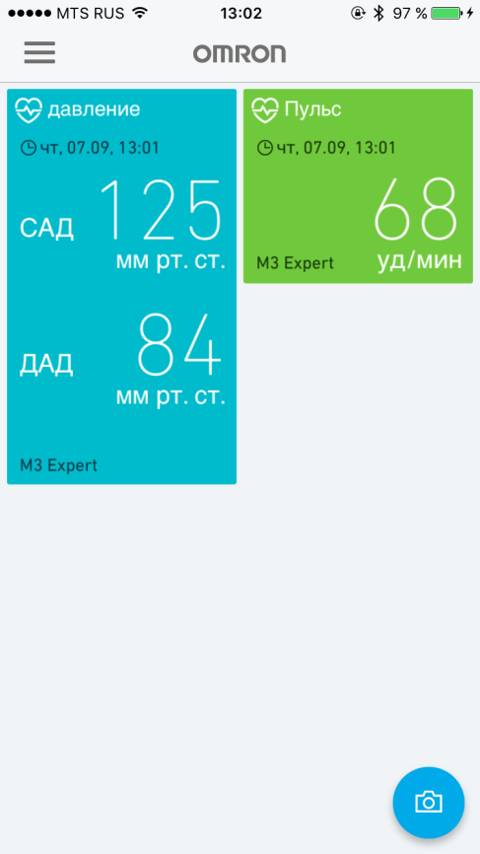
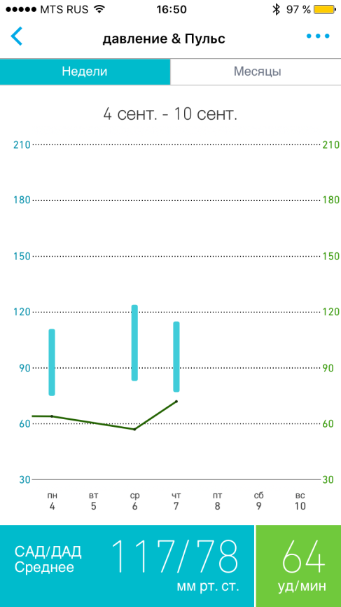
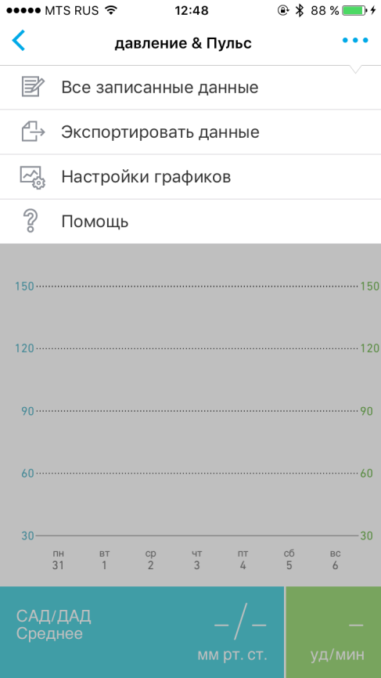

Slide 11
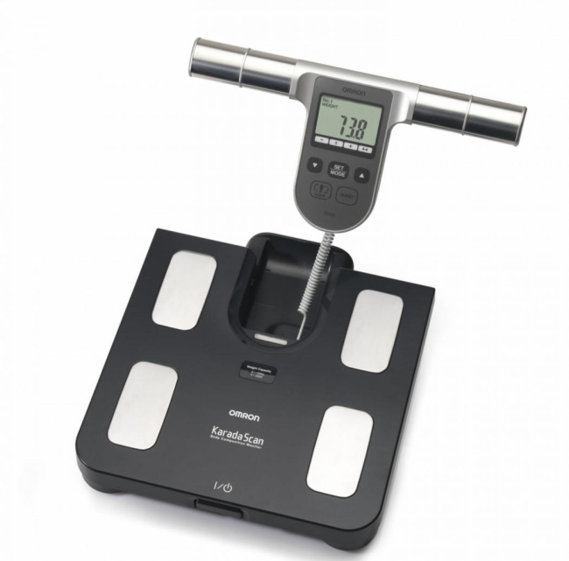
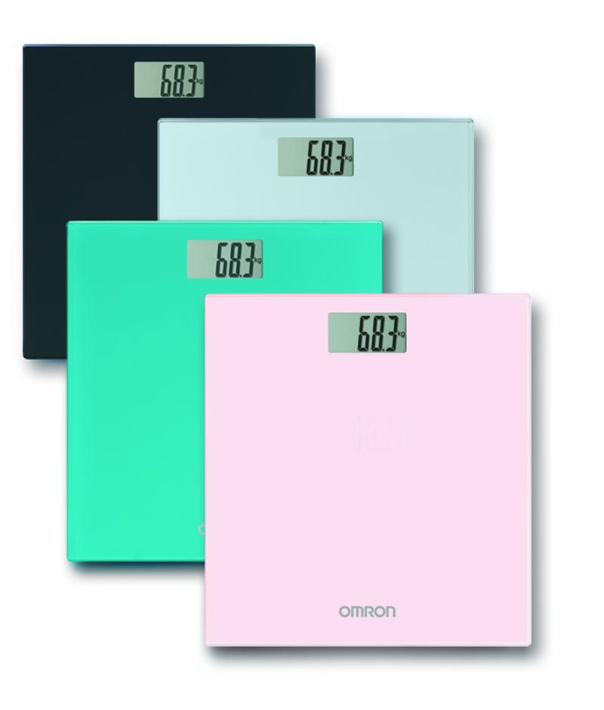
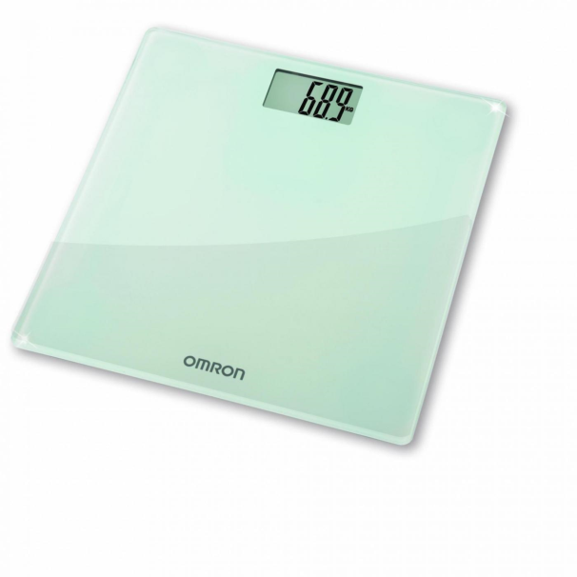
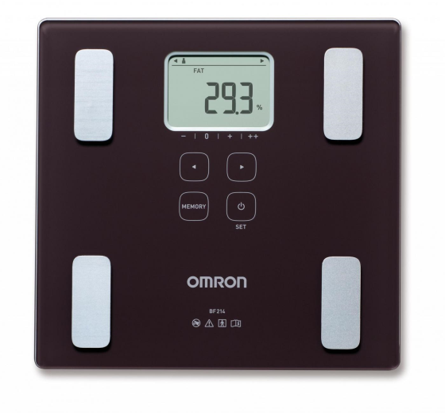
КОНТРОЛЬ ЖИРОВОЙ ТКАНИ И МАССЫ ТЕЛА
Мониторы состава тела
Весы
Notes:
*Чазова И.Е. с соав. «Распространенность факторов риска развития сердечно-сосудистых заболеваний в российской популяции больных артериальной гипертонией, Журнал “Кардиология” 10, 2014 Том 54, С 4-11

Slide 12
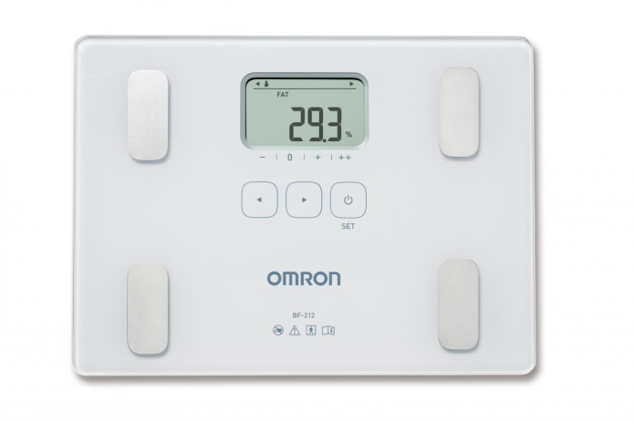
МОНИТОРЫ СОСТАВА ТЕЛА
АНАЛИЗИРУЮТ КАК И ЗА СЧЕТ ЧЕГО СНИЖАЕТСЯ ВЕС
Прибор определяет:
общее содержание жира;
висцерального жира
массу тела
индекс массы тела
BF 508
Медицинский прибор
BF 212
BF 214
Notes:
*Чазова И.Е. с соав. «Распространенность факторов риска развития сердечно-сосудистых заболеваний в российской популяции больных артериальной гипертонией, Журнал “Кардиология” 10, 2014 Том 54, С 4-11

Slide 13
МОНИТОРЫ СОСТАВА ТЕЛА
НЕОБХОДИМЫ:
Вы следите за своим весом;
Занимаетесь фитнесом/наращиваете мышечную массу;
Снижаете свой вес/контроль диеты
BF 508
Медицинский прибор
BF 212
BF 214
Notes:
*Чазова И.Е. с соав. «Распространенность факторов риска развития сердечно-сосудистых заболеваний в российской популяции больных артериальной гипертонией, Журнал “Кардиология” 10, 2014 Том 54, С 4-11

Slide 14
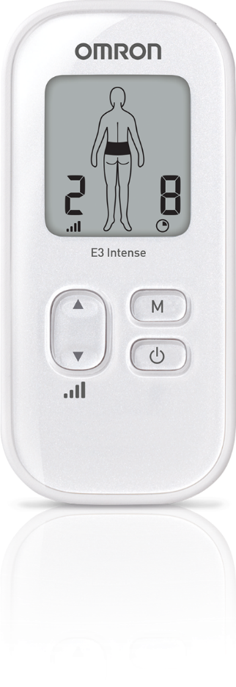
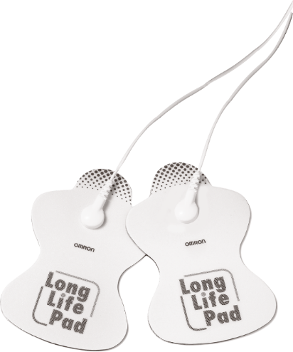
ПРОФИЛАКТИКА И ЛЕЧЕНИЕ БОЛИ
70%
от всех пациентов с болью
пациенты с миофасциальным болевым синдромом в возрасте от 30 до 60 лет*.
Практически у 2/3 пациентов с миофасциальным синдромом мышечная боль возникает из-за перегрузки вследствие спазма, уплотнений и наличия триггерных точек.*
*«РМЖ» №10 от 23.04.2013, Бадалян О.Л. , Савенков А.А. «Миофасциальный болевой синдром. Возможности применения Сирдалуда»

Slide 15
МИОФАСЦИАЛЬНЫЙ БОЛЕВОЙ СИНДРОМ (МФБС)
ОСТЕОХОНДРОЗ
ПРИЧИНЫ МФБС
ПЕРЕОХЛАЖДЕНИЕ МЫШЦ
АНОМАЛИИ РАЗВИТИЯ
ПСИХИЧЕСКИЕ ФАКТОРЫ
ДЛИТЕЛЬНАЯ ИММОБИЛИЗАЦИЯ МЫШЦ
УШИБ МЫШЦ
ПЕРЕЗАГРУЗКА НЕТРЕННЕРОВАННЫХ МЫШЦ
Notes:
Причины МФС
1. Остеохондроз, при котором вследствие раздражения синувертебрального нерва (нерва Лушка), иннервирующего структуры позвоночного столба, часто возникает рефлекторный спазм околопозвоночных и отдаленных мышц. Длительное перенапряжение способствует формированию активных триггерных точек. Необходимо отметить, что некоторые исследователи считают переоцененной роль остеохондроза в патогенезе МФС.
2. Аномалии развития. Решающее значение имеет асимметрия тела при разной длине ног. Также появлению болей может способствовать плоскостопие.
3. Длительная иммобилизация мышц. Долгое сохранение одной и той же позы во время глубокого сна может активизировать триггерные точки. Особые ситуации – иммобилизация конечностей после переломов. После снятия гипса мышцы всегда болезненно напряжены и, как правило, развивается состояние, известное как «замороженные суставы». Мышцы требуют постепенного растяжения, а суставы – «разработки». Сдавление мышц ремнями или лямками рюкзака, узкими бретельками, тугими джинсами и т.д. может активизировать триггерные точки в пораженных мышцах.
4. Переохлаждение мышц. Имеет значение как общее переохлаждение организма, так и местное. Это один из часто встречающихся факторов провокации МФС. Обычно он сочетается с перегрузкой мышц.
5. Психические факторы. Стресс обычно сопровождается мышечным напряжением, обеспечивающим готовность индивида к борьбе или бегству. В состоянии хронического стресса изменяется двигательный стереотип, меняется так называемая психомоторика.
Болезни висцеральных органов и суставов могут сопровождаться МФС. Болевая импульсация из пораженного органа или сустава приводит к защитному напряжению соответствующих мышц для разгрузки сустава или создания мышечного «корсета» вокруг пораженного органа.
6. Перегрузка нетренированных мышц. МФС наиболее характерна для людей умственного труда, чаще женщин. Слабый мышечный корсет – серьезный фактор риска МФС.
7. Ушиб мышц может активизировать триггеры, которые остаются в активном состоянии после регресса гематомы.
Оригинальная статья опубликована на сайте РМЖ (Русский медицинский журнал): https://www.rmj.ru/articles/nevrologiya/Miofascialynyy_bolevoy_sindrom_Vozmoghnosti_primeneniya_Sirdaluda/#ixzz6MyWyajmJ
Follow us: rusmedjournal on Facebook

Slide 16
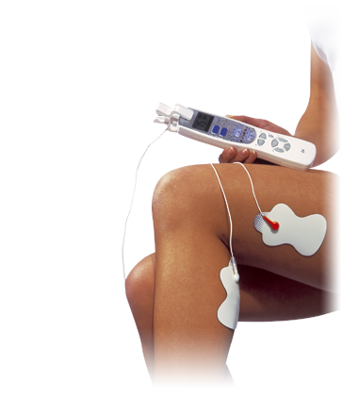
НЕМЕДИКАМЕНТОЗНОЕ ЛЕЧЕНИЕ МФБС
«Физиотерапевтическое лечение (ФТЛ) является неотъемлемой частью терапевтической стратегии при МФБС, т. к. оно способствует нормализации гомеостаза, стимулирует защитные рефлексы, иммунную систему, процессы репарации.
При стихании воспалительного процесса наиболее адекватными из методов ФТЛ будут лазеротерапия, диадинамические и синусоидально модулированные токи, чрескожная электронейростимуляция ЧЭНС, электрофорез с анестетиками и фонофорез с глюкокортикостероидами.»*
*«Миофасциальный болевой синдром» Регулярные выпуски «РМЖ» №29 от 28.12.2015 стр. 22-26 Рубрика: Болевой синдром Авторы: Данилов А.Б. (ГБОУ ВПО «Первый МГМУ имени И.М. Сеченова» Минздрава России),Курушина О.В. (Волгоградский государственный медицинский университет), Барулин А.Е. (Волгоградский государственный медицинский университет)
** «Местное лечение невропатических болевых синдромов». Регулярные выпуски «РМЖ» №22 от 19.11.2004 стр. 1246 Рубрика: Неврология Автор: Баринов А.Н. (ГБОУ ВПО «Первый МГМУ им. И.М. Сеченова» Минздрава России, Москва)

Slide 17
ЭФФЕКТИВНОСТЬ ЭЛЕКТРОНЕЙРОСТИМУЛЯЦИИ
Снижение болевых ощущений при использовании TENS в сравнении с плацебо, доказывают эффективность ENS в отношении хронической скелетно-мышечной боли.
Уменьшение болевых ощущений дома и на работе при применение TENS, уменьшение объема других видов терапии и меньшим употреблением дополнительных обезболивающих лекарств.**
Возможность терапии TENS существенно снижать объем потребляемых анальгетиков и теоретически уменьшать частоту возникновения послеоперационных побочных эффектов, вызванных опиатами***
*Майкл Джонсон ^{а}, Мелисса Мартинсон ^{b,c* а} Консультационная фирма «Philosopher’s River», Willow Greek, MT 59760, США, ^{b} Институт политики и организации в области здравоохранения, Университет Миннесоты, Миннеаполис, MN, США, ^{с} Princeton Reimbursement Group, 7650 Edinborough Way Suite 550 Миннеаполис, MN 55435, США, Получено 8 сентября 2006г; получено в пересмотренной редакции 13 февраля 2007г.; принято 13 февраля 2007г.,Всего участвовало 1227 пациентов: 892 пациентов ENS и 753 пациентов плацебо (418 пациентов приняло участие в перекрестных исследованиях и учитывались как в группе плацебо, так и в группе ENS). Из 753 пациентов плацебо, 63 (8,4%) выступили контролем более чем в одном сравнении.
**Фишбейн и соавторы, 1996, в исследовании участвовало 376 пациентов с хронической болью
***Bjordal J, Johnson M, Ljunggreen A. Transcutaneous electrical nerve stimulation (TENS) can reduce postoperative analgesic consump- tion. A meta-analysis with assessment of optimal treatment parameters for postoperative pain. Eur J Pain 2003;7:181–8

Slide 18
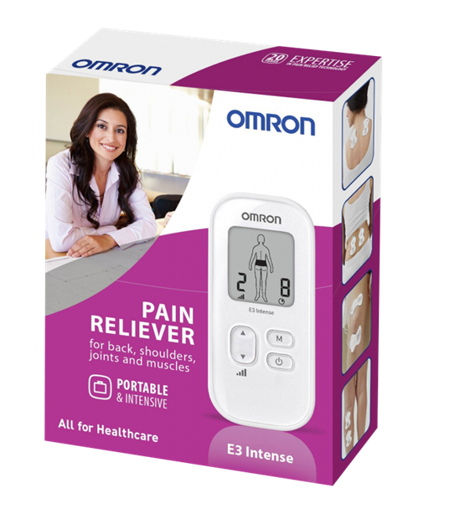
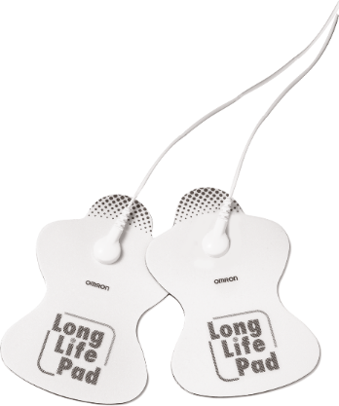
ЧРЕЗКОЖНАЯ ЭЛЕКТРОНЕЙРОСТИМУЛЯЦИЯ (TENS)
TENS (Transcutaneous Electrical Nerve Stimulation)
- метод лечебного воздей­ствия на рецепторный аппарат кожи, чувствительные аффе­рентные проводники электрическими токами низкой частоты, импульсы которых по форме, длительности и частоте следования соизмеримы с импульсами, идущими по афферентным толстым миелинизированным нервным волокнам от периферии в ЦНС, в результате чего через спинальные механизмы блокируется бо­левая импульсация из патологического очага, увеличивается ло­кальный кровоток, местная трофика и обменные процессы.
КЛИНИЧЕСКИ ДОКАЗАННЫЙ
метод лечения хронической и острой боли

Slide 19
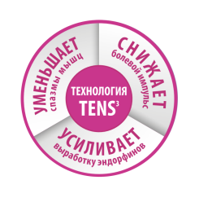
ФИЗИОЛОГИЧЕСКИЕ ЭФФЕКТЫ ВОЗДЕЙСТВИЯ TENS
Нисходящие тормозные пути
Электрические импульсы от электродов блокируют болевые сигналы.
Низкочастотная ТЭНС стимулирует выброс эндорфинов, естественных ингибиторов боли.
За счет сокращений происходит наполнение мышцы кровью.
Гипоталамус
н/а
Серотонин
ГАМК
Опиаты, серотонин
Ноцицепторы
Кора головного мозга
Спинной мозг
таламус
Средний мозг
Ганглий
Передача болевого сигнала
Notes:
Первый уровень представлен комплексом структур среднего, продолговатого и спинного мозга, к которым относятся околоводопроводное серое вещество, ядра шва и ретикулярной формации, а также желатинозная субстанция спинного мозга.
Структуры этого уровня объединяются в морфофункциональную «систему нисходящего тормозного контроля». Медиаторами являются серотонин и опиоиды.
Второй уровень представлен гипоталамусом, который:
1) оказывает нисходящее тормозное влияние на ноцицептивные структуры спинного мозга;
2) активизирует систему «нисходящего тормозного контроля», т. е. первый уровень антиноцицептивной системы;
3) тормозит таламические ноцицептивные нейроны. Медиаторами этого уровня являются катехоламины, адренергические вещества и опиоиды.
Третьим уровнем является кора больших полушарий, а именно II соматотропная зона. Этому уровню отводится ведущая роль в формировании активности других уровней антиноцицептивной системы формирование адекватных реакций на повреждающие факторы

Slide 20
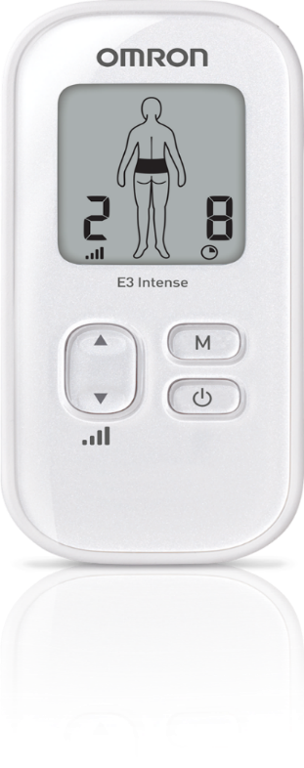
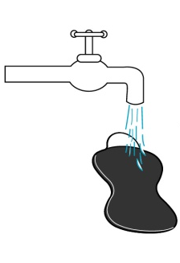
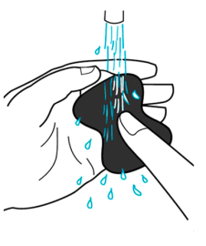

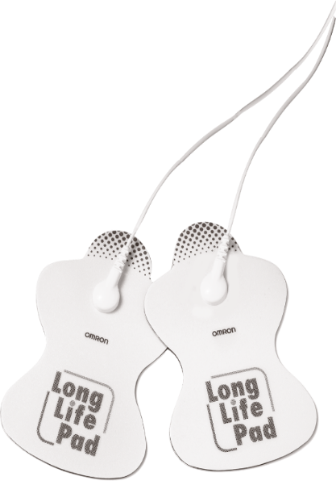
OMRON E3 INTENSE
ЖК-дисплей
моющиеся электроды многоразового использования
регулируемая интенсивность (15 уровней для подбора комфортной интенсивности воздействия)
таймер
выбор программы
Не требуется дополнительного крема при использовании электродов
Если случайно гелиевая поверхность электрода отклеится, то можно поместить электроды на ночь в холодильник и соединение восстановится.
вес 100 г (удобно брать с собой)

Slide 21
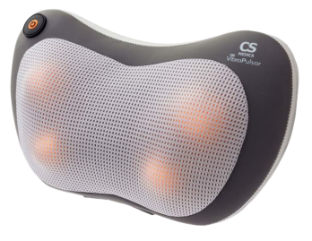
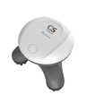


МАССАЖЕРЫ
CS MEDICA CS-CR5
CS-v3 Mini
CS-v7 Power
CS-v1

Slide 22

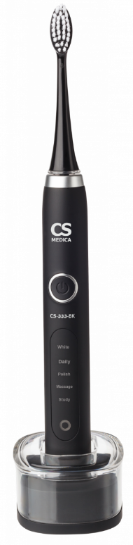
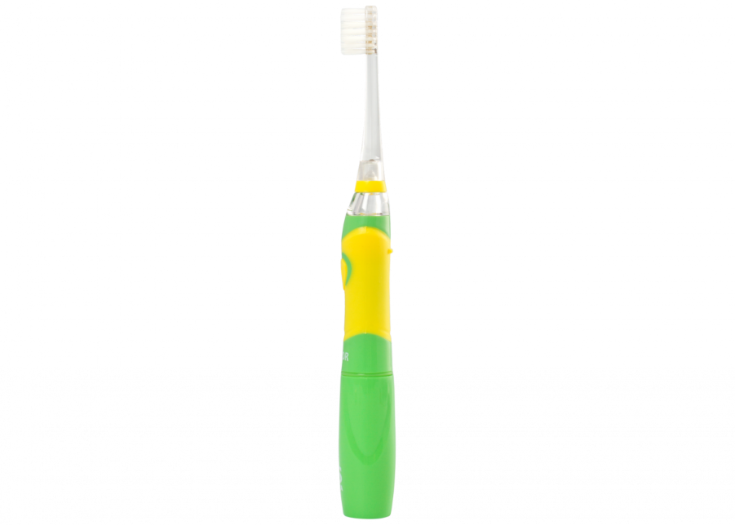
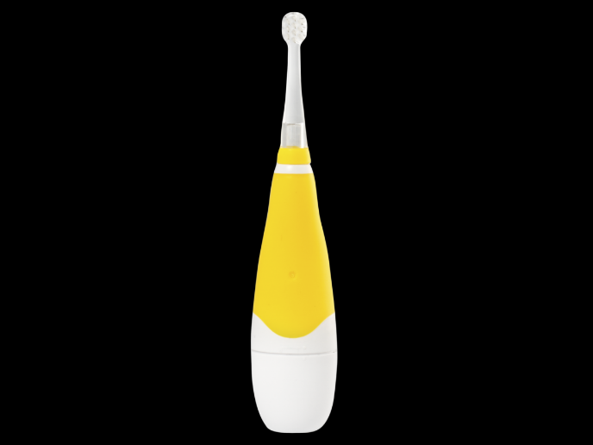
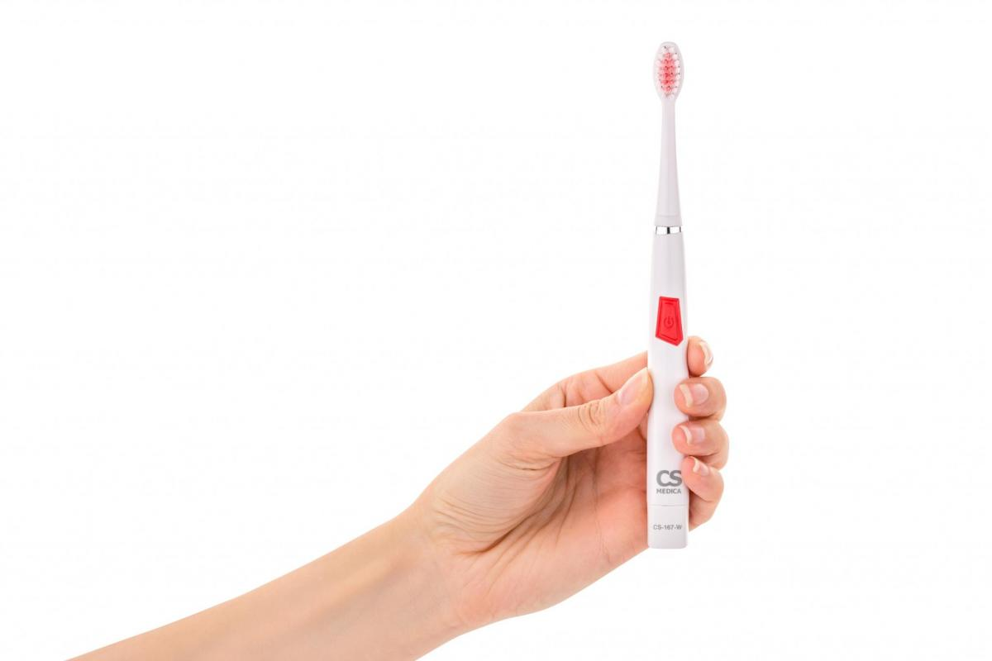
ЗВУКОВЫЕ ЗУБНЫЕ ЩЕТКИ
И ИРРИГАТОРЫ

Slide 23
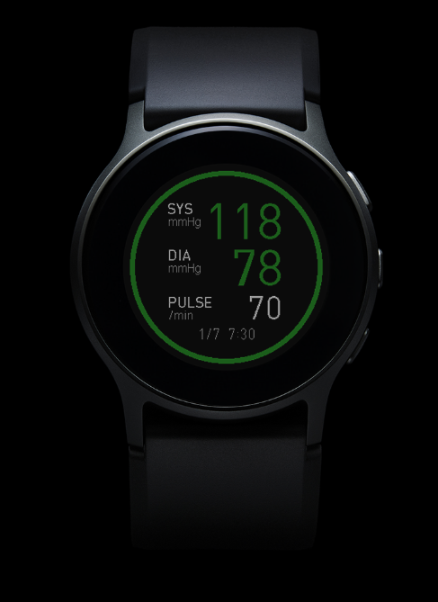
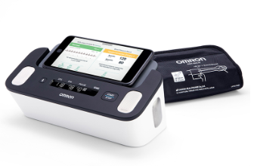
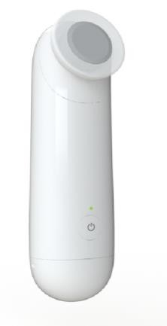
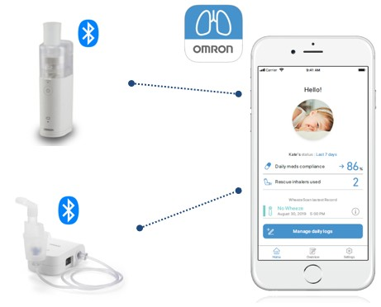

Slide 24

БЛАГОДАРЮ ЗА ТО, ЧТО ДОСЛУШАЛИ ДО КОНЦА!

